Slide 1
地図に親しむ 「しゅくしゃくのちがう地図を 使ってきょりを調べよう２」
小学４年 社会
Notes:
（※はクリックするタイミングを示しています）
※

Slide 2
しゅくしゃくを使うと
じっさいのきょりを
はかることができます。
Notes:
白い狐がいる場所が分かる地図です。
この中に小学校があります。
どこですか。鉛筆で印をつけましょう。
小学校はここです。
※
ここから白い狐がいる山の写真を撮りました。
※
白い狐は、ここにいます。
※
【湯田小用】
みなさんが、ごんげん山に登った時に使った地図です。
湯田小学校はこの地図のどこでしょうか？印をつけましょう。
湯田小はここです。
※
運動場から白狐がいるごんげん山を撮影しました。

Slide 3
学校から
県庁までの
きょりを
しゅくしゃくを使って
調べよう。

Slide 4
①直線でむすんだ
きょりをはかる

Slide 5
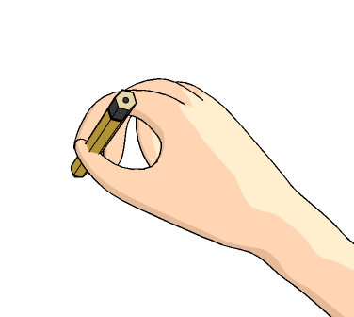
①直線でむすんだ
きょりをはかる
じょうぎで
線をひきます。

Slide 6
①直線でむすんだ
きょりをはかる
しゅくしゃくに合わせた
コンパスで
直線をはかります。

Slide 7
①直線でむすんだ
きょりをはかる

Slide 8
①直線でむすんだ
きょりをはかる
④
５００m×４
５００m×４＝２０００m
③
②
①

Slide 9
①直線でむすんだ
きょりをはかる
Ａ：学校から
香山公園
Ｂ：学校から
古熊神社

Slide 10
② 曲がった道路の
きょりをはかる

Slide 11
② 曲がった道路の
きょりをはかる
ぬらした糸をおいて
その長さを
しゅくしゃくで はかります。

Slide 12
② 曲がった道路の
きょりをはかる
学校から
県庁までの
きょりを
しゅくしゃくを使って
調べよう。

Slide 13
② 曲がった道路の
きょりをはかる
学校から
県庁までの
きょりを
しゅくしゃくを使って
調べよう。

Slide 14
② 曲がった道路の
きょりをはかる
学校から
県庁までの
きょりを
しゅくしゃくを使って
調べよう。

Slide 15
②曲がった道路の
きょりをはかる
② 曲がった道路の
きょりをはかる
学校から
県庁までの
きょりを
しゅくしゃくを使って
調べよう。
５００m×５
５００m×５＝２５００m
⑤
④
③
②
①

Slide 16
② 曲がった道路の
きょりをはかる
Ａ：学校から
香山公園
Ｂ：学校から
古熊神社

Slide 17
この地図の作成に当たっては、国土地理院長の承認を得て、同院発行の数値地図200000（地図画像）、数値地図50000（地図画像）及び数値地図50mメッシュ（標高）を使用した。
（承認番号 平21業使、第684号）

